Slide 1
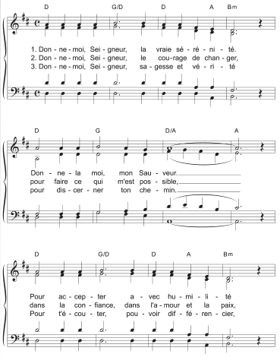
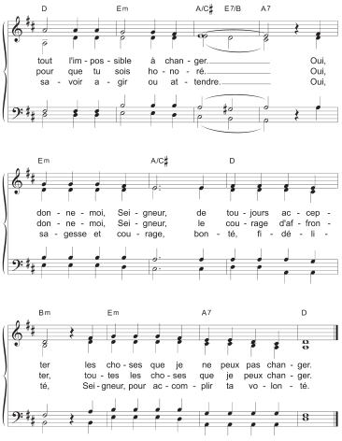
Reflets n°256
Notes:
« Connaissance » : proche de sagesse… (JMA Col 1.9)
Comment obtient-on la connaissance ?
Premièrement, on doit la désirer. Dans Jean 7:17, Jésus dit : « Si quelqu’un veut faire sa volonté [celle de Dieu], il connaîtra si ma doctrine est de Dieu, ou si je parle de mon propre chef. » Cette pensée apparaît déjà dans Osée 6:3 : « Connaissons, cherchons à connaître l’Éternel ».
Deuxièmement, on doit dépendre du Saint-Esprit. C’est par lui que nous connaissons les choses que Dieu nous a révélées (voir 1Co 2:10-12).
Enfin, on doit étudier l’Écriture, car elle amène l’homme de Dieu à être « accompli et propre à toute bonne œuvre » (2Ti 3:16, 17). Le texte le plus explicite sur la recherche de la vérité divine est peut-être Job 28.(sagesse)

Slide 2

QUELLE SAGESSE MONTRONS-NOUS?
Σοφια
Avec l’épître de Jacques,
Notes:
EXERCER, PRATIQUER , DEVELOPPER , CULTIVER LA SAGESSE; MONTRER DE LA SAGESSE; VIVRE AVEC SAGESSE; QUELLE SAGESSE MONTREZ-VOUS?
La sagesse de Dieu peut paraître une folie pour l'homme: "Car la prédication de la croix est une folie pour ceux qui périssent […] nous prêchons Christ crucifié; scandale pour les Juifs et folie pour les païens, mais puissance de Dieu et sagesse de Dieu…" (1Co.1.18-23).
Paul n'hésite pas à parler de la "folie de Dieu": "Car la folie de Dieu est plus sage que les hommes" (1Co.1.25).]
SAGESSE TERRESTRE ET SAGESSE D’EN HAUT 3.13-18
Le test de la sagesse 3.13
La fausse sagesse 3.14-16
La motivation de la fausse sagesse 3.14
Les caractéristiques de la fausse sagesse 3.15
Les effets de la fausse sagesse 3.16
La vraie sagesse 3.17-18
La motivation de la vraie sagesse 3.17
Les caractéristiques de la vraie sagesse 3.17
Les effets de la vraie sagesse 3.18
LE DANGER D’ÊTRE AMI DU MONDE 4
- Conflits avec les autres 4.1
- Conflits avec soi 4.1-3
Un désir non maîtrisé 4.1
Un désir non réalisé 4.2
Un désir égoïste 4.2,3
- Conflit avec Dieu 4.4-6
L’hostilité envers Dieu 4.4
Mépris de l’Écriture 4.5
L’orgueil 4.6
S’APPROCHER DE DIEU 4.7-10
La soumission 4.7
La résistance 4.7
La communion 4.8
La pureté 4.8
La purification du cœur 4.8
La conscience de leur état 4.9
Le deuil 4.9
Les larmes 4.9
Le sérieux 4.9
L’humilité 4.10

Slide 3

Plan
1. Sagesse humaine
2. Sagesse selon la Bible
3. L’épître de Jacques
et la sagesse
4. Acquérir la sagesse
5. A vivre
Notes:
PLAN
1. Introduction: Sagesse humaine
2. Sagesse selon la Bible dans l’AT et le NT
3. L’épître de Jacques et la sagesse
4. Acquérir la sagesse
5. Conclusion: A vivre

Slide 4
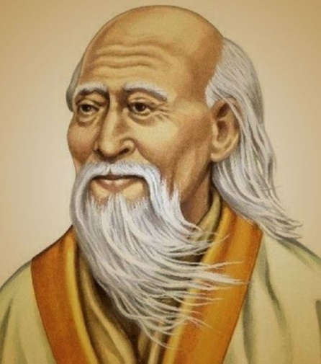
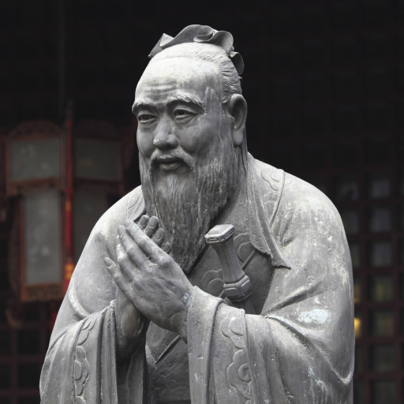
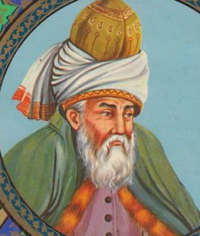
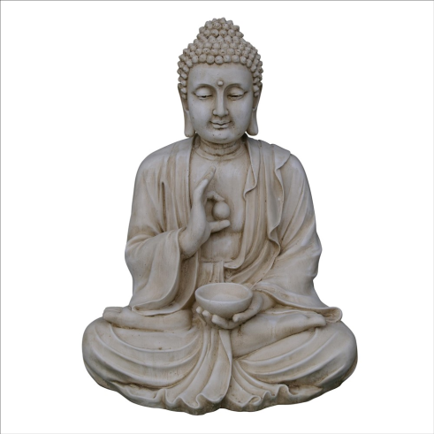

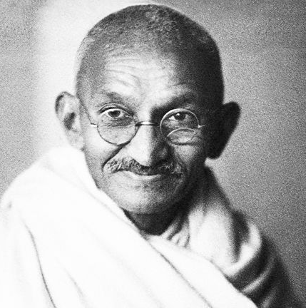
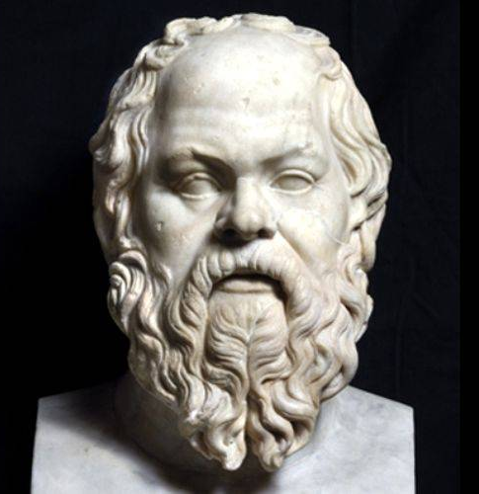
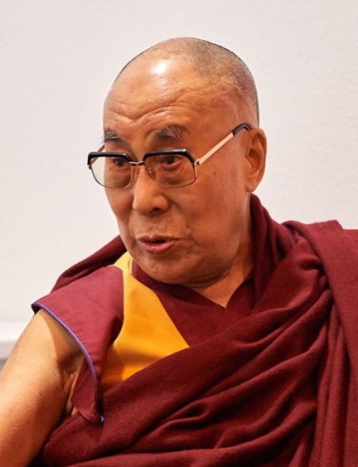
La sagesse humaine
1. Sagesse humaine
2. Sagesse selon la Bible
3. L’épître de Jacques
et la sagesse
4. Acquérir la sagesse
5. A vivre
LAO TSEU
CONFUCIUS
RUMI
BOUDDHA
GANDHI
SOCRATE
DALAÏ LAMA
Notes:
La sagesse humaine
Lorsqu’on évoque le concept de la sagesse, on pense à un idéal de vie supérieur à la moyenne; on l’associe souvent aux anciens, à la philosophie, aux grands maîtres à penser.
* On la trouve essentiellement dans des livres.
Les grands maîtres que sont *Socrate (son nom évoque pour moi entre autres le test des 3 passoires pour faire taire les rumeurs: vérité, bonté et utilité)
*Bouddha, *Confucius (-500 philosophe chinois - confucianisme), *Lao-tseu (fondateur taoïsme 5è s), *Rumi (persan musulman 13è s, maître du soufisme - tendance ésotérique et mystique de l'islam), *Gandhi, *le dalaï-lama (14è de la lignée - bouddhisme tibétain)…etc, ont légué aux générations suivantes des écrits de sagesse émanant de leurs paroles et de leurs actions. De nombreuses personnes, orientent leur vie selon leurs principes.
Selon eux, la sagesse qu’ils enseignent contient des clés et des vérités qui élèvent l’esprit et apportent, selon les besoins, l’énergie, le réconfort ou l’inspiration. Leurs voix appartiennent à différentes époques et à différentes cultures, néanmoins elles sont censées présenter des vérités universelles touchant la condition humaine.
Le Test des 3 Passoires.
Socrate avait dans la Grèce antique une haute réputation de sagesse. Quelqu’un vint un jour trouver
le grand philosophe et lui dit :
— Sais-tu ce que je viens d’apprendre sur ton ami ?
— Un instant répondit Socrate ; avant que tu me racontes, j’aimerais te faire passer un test, celui des trois passoires.
— Les trois passoires ?
— Mais oui reprit Socrate, avant de raconter toutes sortes de choses sur les autres, il est bon de prendre le temps de filtrer ce que l’on aimerait dire.
C’est ce que j’appelle le test des trois passoires.
As-tu vérifié si ce que tu veux me dire est vrai ?
— Non, j’en ai seulement entendu parler.
— Très bien, tu ne sais donc pas si c’est la vérité.
Essayons de filtrer autrement en utilisant une deuxième passoire, celle de la bonté.
Ce que tu veux m’apprendre sur mon ami est-ce quelque chose de bien ?
— Ah non ! au contraire.
— Donc continua Socrate, tu veux me raconter de mauvaises choses sur lui et tu n’es même pas certain si elles sont vraies.
Tu peux peut-être encore passer le test car il reste une passoire, celle de l’utilité.
Est-il utile que tu m’apprennes ce que mon ami aurait fait ?
— Non, pas vraiment.
— Alors, conclut Socrate, si ce que tu as à me raconter n’est ni vrai, ni bien, ni utile, pourquoi vouloir me le dire ?
Choisir l'Arbre de Vie plutôt que celui de la connaissance du bien et du mal
Un pauvre chinois suscitait la jalousie des plus riches du pays parce qu’il possédait un cheval blanc extraordinaire. Chaque fois qu’on lui proposait une fortune pour l’animal, le vieillard répondait:
- Ce cheval est beaucoup plus qu’un animal pour moi, c’est un ami, je ne peux pas le vendre.
Un jour, le cheval disparut. Les voisins rassemblés devant l’étable vide donnèrent leur opinion:
- Pauvre idiot, il était prévisible qu’on te volerait cette bête. Pourquoi ne l’as-tu pas vendue ? Quel Malheur!
Le paysan se montra plus circonspect:
- N’exagérons rien dit-il. Disons que le cheval ne se trouve plus dans l’étable. C’est un fait. Tout le reste n’est qu’une appréciation de votre part. Comment savoir si c’est un bonheur ou un malheur ? Nous ne connaissons qu’un fragment de l’histoire. Qui sait ce qu’il adviendra ?
Les gens se moquèrent du vieil homme. Ils le considéraient depuis longtemps comme un simple d’esprit. Quinze jours plus tard, le cheval blanc revint. Il n’avait pas été volé, il s’était tout simplement mis au vert et ramenait une douzaine de chevaux sauvages de son escapade. Les villageois s’attroupèrent de nouveau:
- Tu avais raison, ce n’était pas un malheur mais une bénédiction.
- Je n’irais pas jusque là, fit le paysan. Contentons-nous de dire que le cheval blanc est revenu. Comment savoir si c’est une chance ou une malchance ? Ce n’est qu’un épisode. Peut-on connaître le contenu d’un livre en ne lisant qu’une phrase ?
Les villageois se dispersèrent, convaincus que le vieil homme déraisonnait. Recevoir douze beaux chevaux était indubitablement un cadeau du ciel, qui pouvait le nier ?
Le fils du paysan entreprit le dressage des chevaux sauvages. L’un d’eux le jeta à terre et le piétina. Les villageois vinrent une fois de plus donner leur avis:
- Pauvre ami! Tu avais raison, ces chevaux sauvages ne t’ont pas porté chance. Voici que ton fils unique est estropié. Qui donc t’aidera dans tes vieux jours ? Tu es vraiment à plaindre.
- Voyons, rétorqua le paysan, n’allez pas si vite. Mon fils a perdu l’usage de ses jambes, c’est tout. Qui dira ce que cela nous aura apporté ? La vie se présente par petits bouts, nul ne peut prédire l’avenir.
Quelque temps plus tard, la guerre éclata et tous les jeunes gens du village furent enrôlés dans l’armée, sauf l’invalide.
- Vieil homme, se lamentèrent les villageois, tu avais raison, ton fils ne peut plus marcher, mais il reste auprès de toi tandis que nos fils vont se faire tuer.
- Je vous en prie, répondit le paysan, ne jugez pas hâtivement. Vos jeunes sont enrôlés dans l’armée, le mien reste à la maison, c’est tout ce que nous puissions dire. Dieu seul sait si c’est un bien ou un mal.
Lao Tseu
Ce texte ne vous rappelle-t-il pas l'histoire de Joseph dans l'AT ?

Slide 5
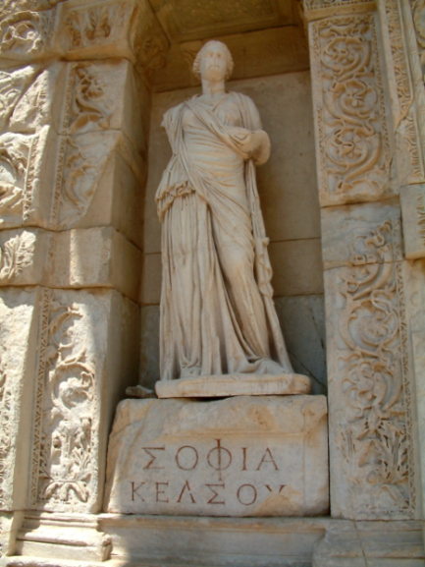
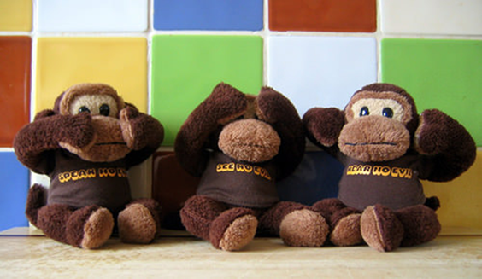

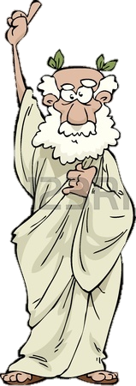
La sagesse humaine
1. Sagesse humaine
2. Sagesse selon la Bible
3. L’épître de Jacques
et la sagesse
4. Acquérir la sagesse
5. A vivre
« Ne rien voir de mal,
ne rien entendre de mal,
ne rien dire de mal »
La connaissance
de soi est le commencement de la sagesse.
Aristote
Notes:
La sagesse humaine
* La sagesse des anciens Grecs, contemporains de Paul, se caractérisait par la philosophie et le sophisme (un raisonnement vicié = Argument, raisonnement qui, partant de prémisses vraies, ou considérées comme telles, et obéissant aux règles de la logique, aboutit à une conclusion inadmissible ), les discussions sans fin de théories qui n’ont vraiment rien à voir avec la vie réelle, qui n’apprennent rien sur Dieu ni sur la vie pratique. Les Grecs pouvaient, et ils le faisaient souvent, passer d’une philosophie à l’autre sans changer le moins du monde leur mode de vie. Ils jouaient simplement au jeu de la philosophie, avec la sorte de sagesse qui ne veut pas trouver la vérité, parce que - contrairement aux hypothèses et aux spéculations - celle-ci exige qu’on la reconnaisse pour ce qu’elle est, qu’on l’accepte, et qu’on change.
- Sur la photo on voit la statue de « Sophia » qui représente la sagesse (la bibliothèque de Celsius) dans la ville antique d'Éphèse près d’Izmir, en Turquie.
* Aristote disait: « La connaissance de soi est le commencement de la sagesse. » Nous savons que la Bible ne tient pas ce langage!
Alors , la sagesse, oui! Mais quelle sagesse? Celle de Socrate ou d’Aristote chez les Grecs? Celle des livres de philosophie ou bien la sagesse orientale ou encore la sagesse populaire?
* L’image de ces 3 petits singes est censée mimer le proverbe oriental qui dit: *« Ne rien voir de mal, ne rien entendre de mal, ne rien dire de mal ». Il n’arrivera que du bien à qui suit cette sage pensée, qui était, parait-il, l’une des maximes préférées de Gandhi…
* Dans notre contexte postmoderne, la sagesse, quand on lui reconnaît une valeur et qu’on tente de la définir, reste pour beaucoup assez vague. Elle peut représenter la capacité à avancer dans l’existence en évitant ses pièges, évoquer une attitude dans la vie qui revient à une utilisation juste, moralement valable de l’expérience; on voit que la philosophie est ainsi souvent proposée comme chemin de la sagesse.
Il existe bien entendu une sagesse humaine positive - la sagesse populaire -, qui est le fruit de l'expérience. Celui qui maîtrise son impulsivité naturelle, qui réfléchit avant d'agir fait preuve de sagesse. "Boire ou conduire, il faut choisir" exprime une certaine sagesse ou au moins du bon sens.
[Inversement, la sagesse de Dieu peut paraître une folie pour l'homme: "Car la prédication de la croix est une folie pour ceux qui périssent […] nous prêchons Christ crucifié; scandale pour les Juifs et folie pour les païens, mais puissance de Dieu et sagesse de Dieu…" (1Co.1.18-23). Et Paul n'hésite pas à parler de la "folie de Dieu": "Car la folie de Dieu est plus sage que les hommes" (1Co.1.25).]

Slide 6

Tester sa sagesse
1. Sagesse humaine
2. Sagesse selon la Bible
3. L’épître de Jacques
et la sagesse
4. Acquérir la sagesse
5. A vivre
Quel est votre degré de sagesse ? ➢ JE FAIS LE TEST
7 QUESTIONS Si j'étais l'aiguille d'une montre, je serais... La grande aiguille, qui sait prendre son temps. L'aiguille des minutes, pressée mais pas trop. La trotteuse, toujours pressée, mais toujours au top ! L'amour... Se rencontre, s'épanouit et se vit dans l'ouverture. Demande avant tout d'écouter son cœur. Se croise tout simplement au gré de ses désirs. Un sorcier m'offre une gemme de pouvoir. Je choisis celle... Qui permet de tout connaître. Qui permet de tout oser. Qui permet de tout surmonter. | Je pratique plutôt... L'art du calme intérieur. L'art d'aimer. L'art de m'éclater. Je suis plutôt... A fleur de peau. Libre comme l'air. Tout feu tout flamme. L'immortalité... La Vie est immortelle... et nous sommes la Vie ! On n'a qu'une vie... et elle est courte, autant la vivre intensément ! Elle serait bien ennuyeuse. C'est la fragilité de la vie qui la rend belle et désirable. Je suis parfois encore victime... Du jeu de mes pensées. De mes grands sentiments. De mon impulsivité.
Notes:
Dans le monde qui nous entoure, on se félicite d’exercer sa sagesse dans les principaux domaines de son existence. Chacun a sa philosophie de la vie.
On va pouvoir évaluer selon des critères humanistes différents niveaux qui permettent de se situer par rapport à certains profils établis.
On nous propose de répondre à des questionnaires qui prétendent définir le degré de sagesse.
En voici un:
* Quel est votre degré de sagesse ? JE FAIS LE TEST
Rédigé par R. Massé dans « Bien-être & Santé »
Ce n’est pas pour vous le faire passer mais pour le comparer à un autre test plus biblique que nous allons voir tout à l’heure…

Slide 7

La sagesse dans l’AT
1. Sagesse humaine
2. Sagesse selon la Bible
3. L’épître de Jacques
et la sagesse
4. Acquérir la sagesse
5. A vivre
C’est quoi,
au juste?
La sagesse ⇨ elle permet de choisir et d'appliquer les moyens nécessaires pour atteindre les buts fixés par Dieu
La connaissance ⇨ elle a pour objet Dieu et ses pensées pour nous diriger
Le discernement ⇨ il nous permet de distinguer entre le bien et le mal
L’intelligence ⇨ elle nous permet de comprendre et analyser des circonstances de la vie
L’instruction ⇨ assimilée à la discipline, c’est un moyen d’acquérir la sagesse
Le bon sens ⇨ c’est acquérir un savoir-faire dans les actions concrètes de notre vie au quotidien
La réflexion ⇨ c’est la capacité d’analyse et de synthèse de la pensée
Notes:
Alors , la sagesse, comment la Bible en parle?
Dans l’AT d’abord.
On trouve de nombreux mots, employés souvent dans le livre des Proverbes, pour nous en parler et souligner ainsi son importance.
Il est difficile de distinguer les nuances de sens entre chacun de ces mots. J’ai choisi 7 mots que j’ai rangé sur une échelle de valeur croissante, mais l’exercice est assez subjectif. D’aucuns placeront l’intelligence, souvent associée à la sagesse, immédiatement au-dessous de celle-ci… La sagesse, pensons au ch 8 des Proverbes ou au ch 28 v12-28 du livre de Job, occupe quant à elle, la place suprême.
● 02451 khokhmah חכמה 93x Sagesse, habileté, – elle permet de choisir et d'appliquer les moyens nécessaires pour atteindre les buts fixés par Dieu; c’est une faculté supérieure qui résulte d’une communion entretenue avec Dieu pour nous conduire de la meilleure façon à toute étape de la vie, en prenant de bonnes décisions, celles qui plaisent à Dieu, en somme, l’art et la manière de vivre selon Dieu.
Voilà, il s’agit un peu, pour chacun de nous, de gravir les échelons pour connaître la sagesse…
● 04209 mezimmah מזמה Réflexion, jugement, pensée, – c’est l’action de coordonner nos pensées, analyse et synthèse, pour parvenir à des conclusions.
● 07919 sakhal שׂכל 63x Bon sens, perspicacité, compréhension – c’est acquérir un mode de vie, un savoir-faire dans les actions concrètes de la vie au quotidien.
● 04148 moussar מוסר Instruction, correction, discipline – Un terme qui dénote à la fois la correction, ou la discipline, mais surtout la volonté déterminée de poursuivre un apprentissage par lequel Dieu veut nous inculquer la sagesse
● 0998 binah בניה 38x Intelligence, compréhension, discernement, jugement, connaissance – capacité de notre esprit qui nous permet d’analyser les situations de vie par lesquelles nous passons et de trouver des solutions aux problèmes qui se présentent à nous; elle nous permet de comprendre et analyser des circonstances de la vie
● 06195 ormah (or-maw’) ערמה 5x Discernement ⇨ il te permet de distinguer entre le bien et le mal
● 01847 da‘ath דעת 93x Connaissance, savoir, science, réflexion, – c’est une connaissance pas uniquement intellectuelle, mais plutôt personnelle et expérimentale de Dieu. Par elle tu discernes les pensées de Dieu et tu te laisses diriger par elles. Le Seigneur Jésus nous amène à la connaissance de Dieu le Père.]
[ME 1969: La sagesse n'est pas donnée à l'homme à sa naissance. Au contraire, « la folie est liée au coeur du jeune enfant » (Prov. 22 : 15). De sorte que la sagesse est toute à recevoir. « Le commencement de la sagesse, c'est : Acquiers la sagesse » (4 : 7). C'est Dieu qui la donne (2 : 6), mais Il ne la donne qu'à ceux qui la recherchent avec énergie (2 : 4, 5 ; 7 : 4). La sagesse n'est pas donnée une fois pour toutes, mais d'une manière progressive : « Le sage écoutera, et croîtra en science » (1 : 5). Et même celui qui est déjà considéré comme sage a encore besoin d'être repris (9 : 8).]

Slide 8
La sagesse dans l’AT
1. Sagesse humaine
2. Sagesse selon la Bible
3. L’épître de Jacques
et la sagesse
4. Acquérir la sagesse
5. A vivre
Ainsi parle l’Eternel : Que le sage ne se glorifie pas de sa sagesse… Jér 9.23
JOSEPH - Ge 41.39 - personne n'est intelligent et sage comme toi
BETSALEËL (et OHOLIAB) - Ex 31.3-6 - rempli de l’esprit de Dieu, en sagesse et en intelligence
JOSUÉ - Deut 34.9 - rempli de l’esprit de sagesse
SALOMON - 1 Rois 3.12 - un cœur sage et intelligent
Prov 3.13 - Bienheureux l’homme qui trouve la sagesse
Prov 9.10 - La crainte de l’Éternel est le commencement de la sagesse, et la connaissance du Saint est l’intelligence.
Notes:
Que dit la Parole de Dieu de cette sagesse des hommes?
Jérémie 9.23 * « Ainsi parle l’Eternel : Que le sage ne se glorifie pas de sa sagesse, Que le fort ne se glorifie pas de sa force, Que le riche ne se glorifie pas de sa richesse. »
Citons qqs personnages de la Bible auquel ce qualificatif, ou ce terme, est appliqué et qqs versets sur ce thème.
Dans l’AT, le premier mentionné est Joseph: * « Et le Pharaon dit à Joseph … personne n'est intelligent et sage comme toi. » Gen 41.33,39.
Puis on a celle de
* Betsaleël (et Oholiab) qui étaient « remplis de l’esprit de Dieu, en sagesse et en intelligence. » Ex 31.3-6
* « Et Josué, fils de Nun, était rempli de l’esprit de sagesse » Deut 34.9. Il succèdera à Moïse pour conduire le peuple d’Israël. On comprend qu’il ait eu besoin d’une grande sagesse.
Dieu a donné beaucoup de sagesse à Salomon; * on peut lire en 1 Rois 3.12 « voici, je t’ai donné un cœur sage et intelligent, en sorte qu’il n’y aura eu personne comme toi, avant toi, et qu’après toi il ne se lèvera personne comme toi. » Au-delà du savoir, il possédait un discernement surnaturel, "une très grande intelligence". Il comprenait la signification et la portée des événements et savait comment les interpréter.
Le livre des Proverbes affirme : * « Bienheureux l’homme qui trouve la sagesse, et l’homme qui obtient l’intelligence ! » Prov 3.13
Quelques versets plus loin, la sagesse de Dieu est comparée à l’arbre de vie : « Elle est un arbre de vie pour ceux qui la saisissent » Prov 3.18 Comme on se nourrit des fruits de l’arbre pour entretenir la vie, ainsi elle procure la vie à ceux qui s’appuient sur elle pour être plus forts.
Prov 9.10 « La crainte de l’Éternel est le commencement de la sagesse, et la connaissance du Saint est l’intelligence. » Voici une première clé pour connaître la sagesse, c’est montrer du respect envers Dieu et marcher dans la piété.
Les livres de Job (cf ch 28), Proverbes et l’Ecclésiaste (appelés livres de sagesse) sont les livres où il en est fait le plus de mentions.
[AUTRES VERSETS
Job 12.13 « Avec lui est la sagesse et la force, à lui sont le conseil et l’intelligence. »
Job 28:28 Puis il dit à l’homme : Voici, la crainte du Seigneur, c’est la sagesse ; s’éloigner du mal, c’est l’intelligence.
Psaumes 111.10 & Prov 9.10 « La crainte de l’Éternel est le commencement de la sagesse »
Psaume 19.7 « La loi de l’Éternel est parfaite, restaurant l’âme ; les témoignages de l’Éternel sont sûrs, rendant sages les sots. »
Proverbes 29.15 « La verge et la répréhension donnent la sagesse »
Deutéronome 34.9 « Et Josué, fils de Nun, était rempli de l’esprit de sagesse »
Ecc 10.10, 11 « S’il a émoussé le fer, et s’il n’en a pas aiguisé le tranchant, il devra redoubler de force ; mais la sagesse a l’avantage du succès. Si le serpent mord faute d’enchantement, il n’y a point d’avantage pour l’enchanteur. »
Esaïe 11.2 « l’Esprit de l’Éternel reposera sur lui, l’esprit de sagesse et d’intelligence, l’esprit de conseil et de force, l’esprit de connaissance et de crainte de l’Éternel »]

Slide 9

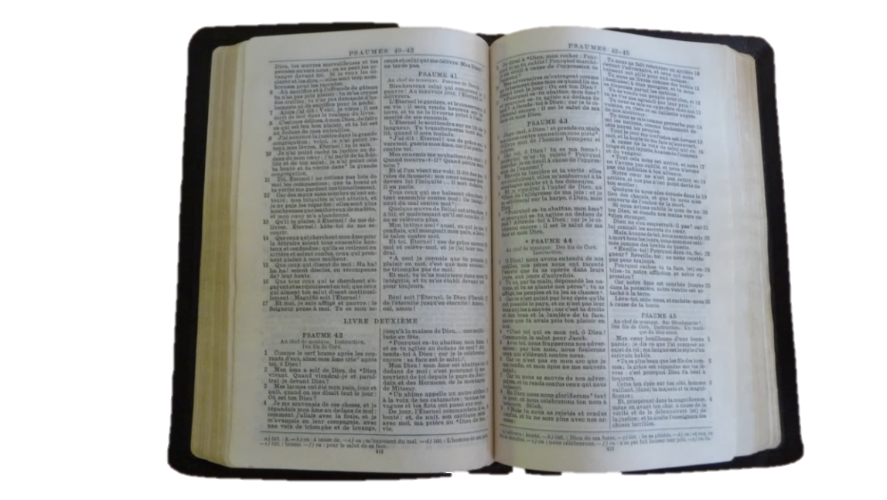
La sagesse dans le NT
1. Sagesse humaine
2. Sagesse selon la Bible
3. L’épître de Jacques
et la sagesse
4. Acquérir la sagesse
5. A vivre
Où est le sage?... Dieu n'a-t-il pas convaincu de folie la sagesse du monde? 1Co 1.20
Dieu qui seul est sage
Rom 16.27
La sagesse infiniment
variée de Dieu
Eph 3.10
Christ, …la sagesse de Dieu
1 Cor. 1.24
Prenez donc garde à marcher soigneusement, non pas comme étant dépourvus de sagesse,
mais comme étant sages.
Eph 5.15
Notes:
La sagesse dans le NT
* La Bible taxe même de folie cette sagesse humaine : « Où est le sage? où est le scribe? où est le disputeur de ce siècle? Dieu n'a-t-il pas convaincu de folie la sagesse du monde? » 1Co 1.20
* Alors la sagesse selon la Bible, car c’est à elle seule que nous voulons nous fier, la vraie, qu’est-ce que c’est?
Dieu est sage: * L’apôtre Paul dans l’épître aux Romains l’affirme au ch 16.27 « au Dieu qui seul est sage, par Jésus Christ, - auquel soit la gloire éternellement ! »
* « La sagesse infiniment variée de Dieu » Eph 3.10 une sagesse marquée d’une grande variété de couleurs, diversifiée (selon le terme original)
La sagesse est une vertu qui caractérise Dieu; elle provient de Dieu; il en est la source.
Comme caractère de Dieu, c’est une qualité qui lui permet de choisir et d'appliquer les meilleurs moyens nécessaires pour atteindre les buts qu'il s'est fixé, en particulier dans le plan de la création et dans celui du salut.
Il la montre entre autres dans ses œuvres, ses conseils, ses pensées, sa connaissance. L’apôtre Paul s’écrie: « O profondeur de la richesse, de la sagesse et de la connaissance de Dieu ! » Rom 11.33
Jésus-Christ est sage: * « Christ, la puissance de Dieu et la sagesse de Dieu » 1 Cor 1.24 ;
En quoi sommes-nous concernés? Eh bien, nous nous rappelons que Dieu est Celui qui s’est révélé à nous; si nous voulons bien l’accueillir par la foi dans notre vie, nous devenons alors ses enfants et nous sommes rendus capables de vivre en fonction de notre nouvelle identité; nous pouvons recevoir de lui la sagesse pour cela; et Il veut nous la communiquer.
Pour cela, Il nous donne son esprit pour demeurer en nous; l’Esprit est sage: il est mentionné en Esaïe 11:2 « l’Esprit de l’Eternel reposera sur lui, l’esprit de sagesse et d’intelligence, l’esprit de conseil et de force, l’esprit de connaissance et de crainte de l’Eternel. »
Ainsi, nous sommes invités à agir avec sagesse dans notre vie quotidienne :
* « Prenez donc garde à marcher soigneusement, non pas comme étant dépourvus de sagesse, mais comme étant sages, saisissant l’occasion, parce que les jours sont mauvais. C’est pourquoi ne vous montrez pas sans intelligence, mais comprenez quelle est la volonté du Seigneur. » Ephésiens 5.15-17
Paul commande aux croyants de se conduire… comme des sages. Tout comme ils doivent marcher dans l’humilité, dans l’unité, dans la séparation du monde, dans l’amour et dans la lumière (Eph 4.1-5.14), ils doivent marcher avec sagesse. En d’autres mots, ils doivent se conduire conformément à ce qu’ils sont. En Christ, nous sommes un, nous sommes séparés du monde, nous sommes aimés, nous sommes lumière, et nous sommes sages - et ce que nous faisons doit être le reflet de ce que nous sommes.
[Le croyant qui est sage ne laisse pas les circonstances ni l’influence irresponsable des autres le distraire ou affecter son propre jugement. Non seulement il veille à ne pas s’impliquer dans des choses qui sont immorales ou charnelles, mais il évite aussi les choses qui sont simplement sans importance ou stériles. Par la puissance et la force du Saint-Esprit agissant en son être intérieur racheté, il maîtrise la chair non rachetée.
Le croyant débute sa nouvelle vie en Christ avec toute la sagesse qui lui est nécessaire pour vivre pour son Seigneur, mais il doit aussi continuer à croître en sagesse afin d’avoir plus de maturité et de fidélité, et de le servir plus utilement.]
[Selon J Mac ARTHUR, Paul donne (1 Cor 1.19-2.5) cinq raisons pour lesquelles la sagesse de Dieu est supérieure à celle de l’homme : sa permanence, sa puissance, son paradoxe, son but et sa présentation.]

Slide 10
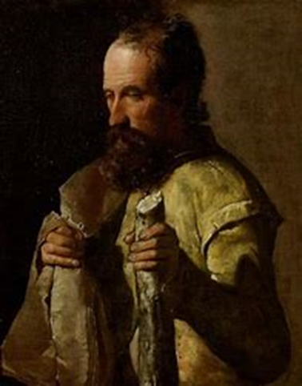
L’épître de Jacques
1. Sagesse humaine
2. Sagesse selon la Bible
3. L’épître de Jacques
et la sagesse
4. Acquérir la sagesse
5. A vivre
Qui est ce Jacques? Le frère du Seigneur
Quand? Épître écrite vers 45 après JC
(1er écrit néotestamentaire)
A qui? Adressée aux 12 tribus d’Israël
Pourquoi? - Dénoncer, corriger, et régler
certaines difficultés pratiques
- Faire grandir vers la maturité spirituelle
La sagesse se trouve au centre des thèmes abordés
Comment? Le style est très direct, contrasté, imagé, et souvent
sur le mode du questionnement
Notes:
L’épître de Jacques
* Qui est ce Jacques? Jacques, frère du Seigneur
* Quand? Épître écrite vers 45 après JC (1er écrit néotestamentaire)
* A qui? adressée aux 12 tribus d’Israël
* Pourquoi? Dénoncer, corriger, et régler certaines difficultés qui se manifestaient dans la vie de ses frères
Faire grandir vers la maturité spirituelle
* La sagesse se trouve au centre des thèmes abordés, d’où son importance.
* Comment? Le style est très direct, contrasté, imagé, et souvent sur le mode du questionnement.

Slide 11
La sagesse dans l’épître de Jacques
1. Sagesse humaine
2. Sagesse selon la Bible
3. L’épître de Jacques
et la sagesse
4. Acquérir la sagesse
5. A vivre
Jac 1.5 Et si quelqu’un de vous manque de sagesse, qu’il demande à Dieu qui donne à tous libéralement et qui ne fait pas de reproches, et il lui sera donné ;
Jac3.13 Qui est sage et intelligent parmi vous ? Que par une bonne conduite il montre ses œuvres avec la douceur de la sagesse.
Jac3.15 Ce n’est pas là la sagesse qui descend d’en haut, mais (une sagesse) terrestre, animale, diabolique.
Jac3.17 Mais la sagesse d’en haut est premièrement pure, ensuite paisible, modérée, traitable, pleine de miséricorde et de bons fruits, sans partialité, sans hypocrisie.
Notes:
Dans cette épître, on va trouver 4x le nom: sagesse et 1x l’adjectif: sage. Voici les versets où ils se trouvent:
* Jac 1.5 Et si quelqu’un de vous manque de sagesse, qu’il demande à Dieu qui donne à tous libéralement et qui ne fait pas de reproches, et il lui sera donné ;
Puis au ch3, je lis le § du v 13 au v 18:
* Jac 3.13 Qui est sage et intelligent parmi vous ? Que par une bonne conduite il montre ses œuvres avec la douceur de la sagesse.
V 14 Mais si vous avez dans votre cœur une jalousie amère et un esprit de dispute, ne vous glorifiez pas et ne mentez pas contre la vérité.
* Jac 3.15 Ce n’est pas là la sagesse qui descend d’en haut, mais (une sagesse) terrestre, animale, diabolique.
V 16 Car là où il y a jalousie et un esprit de dispute, il y a également du désordre et toutes sortes de mauvaises actions.
* Jac 3.17 Mais la sagesse d’en haut est premièrement pure, ensuite paisible, modérée, traitable, pleine de miséricorde et de bons fruits, sans partialité, sans hypocrisie.
V 18 Le fruit de la justice est semé dans la paix par ceux qui recherchent la paix.

Slide 12


Le test de Jacques
1. Sagesse humaine
2. Sagesse selon la Bible
3. L’épître de Jacques
et la sagesse
4. Acquérir la sagesse
5. A vivre
Jacques 3.13 Qui est sage et intelligent parmi vous ? Que par une bonne conduite il montre ses œuvres avec la douceur de la sagesse.
Test du Seigneur Jésus
Actes 10.38 Jésus qui était de Nazareth, comment Dieu l’a oint de l’Esprit Saint et de puissance, lui qui a passé de lieu en lieu, faisant du bien, et guérissant…
Jean 8.29; 10.25 Et celui qui m’a envoyé est avec moi ; il ne m’a pas laissé seul, parce que moi, je fais toujours les choses qui lui plaisent [à Dieu]… Les œuvres que moi je fais au nom de mon Père, celles-ci rendent témoignage de moi ;
Matthieu 11.29 Prenez mon joug sur vous, et apprenez de moi, car je suis doux …
 | Excellent | Bon | Moyen | Médiocre | Mauvais
CONDUITE
OEUVRES
DOUCEUR
Notes:
Reprenons le 2ème verset de la diapo qui précède et 1er de notre texte .
* Jacques 3.13 Qui est sage et intelligent parmi vous ? Que par une bonne conduite il montre ses œuvres avec la douceur de la sagesse.
Ce verset, qui introduit le sujet, peut être considéré comme * le test qui nous permet d’évaluer la sagesse de tel ou tel autre individu.
* Soumettons le Seigneur Jésus à ce test:
* Actes 10.38 Jésus qui était de Nazareth, comment Dieu l’a oint de l’Esprit Saint et de puissance, lui qui a passé de lieu en lieu, faisant du bien, et guérissant tous ceux que le diable avait asservis à sa puissance ; *
* Jean 8.29; 10.25 Et celui qui m’a envoyé est avec moi ; il ne m’a pas laissé seul, parce que moi, je fais toujours les choses qui lui plaisent [à Dieu]… Les œuvres que moi je fais au nom de mon Père, celles-ci rendent témoignage de moi ; *
* Matthieu 11.29 Prenez mon joug sur vous, et apprenez de moi, car je suis doux et humble de cœur ; et vous trouverez le repos de vos âmes. *
La douceur envers Dieu est cette disposition d’esprit par laquelle nous acceptons tout ce qu’Il nous donne comme étant un bienfait, et ceci sans discussion ni résistance.
Toute sa vie, le Seigneur Jésus a excellé dans ce domaine; l’évangile nous dit: « Or, l'enfant croissait et se fortifiait. Il était rempli de sagesse, et la grâce de Dieu était sur lui… Et Jésus croissait en sagesse, en stature, et en grâce, devant Dieu et devant les hommes. » Luc 2.40,52
Quel bel exemple pour les plus jeunes parmi nous, même les enfants! La sagesse n’est hors de portée pour personne; elle n’est pas réservée à une élite ou à des anciens ou aux cheveux blancs, mais elle est accessible à tous.

Slide 13
Sagesses comparées
1. Sagesse humaine
2. Sagesse selon la Bible
3. L’épître de Jacques
et la sagesse
4. Acquérir la sagesse
5. A vivre
La sagesse terrestre 3.14-16
terrestre animale diabolique
Désordres
Mauvaises actions
Jalousie
amère Esprit de
querelle
COEUR
MOTIVATIONS CARACTÉRISTIQUES EFFETS
Semence
Sagesse / Paix
Fruit
Justice / Paix
Pur
COEUR
paisible, modérée, traitable,
pleine de miséricorde
et de bons fruits,
sans partialité, sans hypocrisie
La sagesse céleste 3.17-18
Notes:
Le § que nous avons lu (ch3.13-18) nous présente 2 types de sagesse opposées l’une à l’autre.
* On peut les nommer la sagesse terrestre (v14-16) et la sagesse céleste (v17-18).
Comparons les dans leurs MOTIVATIONS, leurs CARACTÉRISTIQUES et leurs EFFETS ou conséquences.
* La 1ère provient d’un cœur rempli de jalousie et de querelles (rivalité), les résultats seront charnels
tandis que
* la 2ème provient d’un cœur pur (début v17) ; le mot premièrement (d’abord) montre l’antériorité temporelle, donc ce qui est à l’origine de cette sagesse. Le résultat est appelé un fruit; il est spirituel.
V 18 C’est dans la paix que les pratiquants de la paix sèment le fruit de la justice.
Lorsque le fruit est semé, c’est en fait la graine qu’il contient qui est la vraie semence; si nous vivons dans la sagesse de Dieu, nous semons la justice et la paix et nous récoltons la bénédiction de Dieu.
Alors, voyons laquelle nous voulons privilégier et rechercher pour nous-mêmes.
[TEMPS convenable : 21-24 min]

Slide 14
Les deux sagesses
1. Sagesse humaine
2. Sagesse selon la Bible
3. L’épître de Jacques
et la sagesse
4. Acquérir la sagesse
5. A vivre
 | SAGESSE TERRESTRE | SAGESSE CELESTE
Origine | D’en bas CHARNELLE (humaine) | D’en haut DIVINE
Mode d’appropriation | Pensée Raisonnements humains | Révélation - Don Enseignement
Mode d’action | Soumise au monde et à la chair ⇨ Mauvaise conduite | Soumise à l’Esprit Saint ⇨ Bonne conduite
Résultats | Ignorance de Dieu Mauvais actes ➢ Désordres Gloire de l’homme Échec | Salut et vie éternelle Bons fruits ➢ Bénédiction Gloire de Dieu Succès
Durée et devenir | Éphémère Anéantissement futur | Permanente Éternité
Notes:
Continuons à distinguer * ces 2 types de sagesse pour insister sur ce qui les oppose.
➢ Leur origine: LA SAGESSE TERRESTRE est D’en bas (humaine ou CHARNELLE) / LA SAGESSE CELESTE est D’en haut (DIVINE)
➢ Mode d’appropriation: Pensée et Raisonnements humains / Révélation - Don - Enseignement
➢ Mode d’action: Soumise au monde et à la chair ⇨ Mauvaise conduite (en paroles et en actes)
/ Soumise à l’Esprit Saint ⇨ Bonne conduite (en paroles et en actes) « La bouche du juste produit la sagesse » Prov 10.31
➢ Résultats: Ignorance de Dieu - Mauvais actes, sources de Désordres et de Problèmes - Gloire de l’homme - Échec
/ Salut et vie éternelle - Bons fruits, source de Bénédiction - Gloire de Dieu - Succès
➢ Durée et devenir: Éphémère → promise à l’Anéantissement futur (la sagesse de ses sages périra… Es 29.14) / Permanente → perdure dans l’Éternité
Voilà des éléments qui nous montrent sans équivoque l’abîme qui sépare ces 2 sagesses et nous conduisent à faire le bon choix!

Slide 15

La sagesse du monde
1. Sagesse humaine
2. Sagesse selon la Bible
3. L’épître de Jacques
et la sagesse
4. Acquérir la sagesse
5. A vivre
De la chair
⇨ Animale, de l’âme
Assouvit les désirs
de l’homme déchu;
Dieu est exclu
Ce n’est pas là la sagesse qui descend d’en haut, mais (une sagesse) terrestre, animale, diabolique. Ja 3.15
SAGESSE
Du diable
⇨ Spirituelle, diabolique
Inspirée par les démons, opposée à Dieu
Du monde
Terrestre, charnelle,
Concerne l’humain, le temps présent,
le monde matériel
Notes:
La sagesse du monde
* Ce n’est pas là la sagesse qui descend d’en haut, mais (une sagesse) terrestre, animale, diabolique. Ja 3.15
* Les trois grands ennemis du croyant sont le monde, la chair et le diable, et ceux-ci correspondent aux trois caractéristiques de la fausse sagesse que Jacques mentionne ici. Cette sagesse concerne l’être humain dans toutes ses composantes : corps, âme et esprit.
* Premièrement, cette sagesse est terrestre, en ce qu’elle est limitée au présent, au monde matériel du temps et de l’espace. Par définition, elle se limite aux choses que l’homme peut élaborer en théories, découvrir et accomplir par lui-même. Elle n’a de place ni pour la vérité ni pour l’illumination spirituelle.
* Deuxièmement, la fausse sagesse est animale, charnelle, naturelle. Elle appartient uniquement à l’homme déchu, non racheté, qui est entièrement corrompu par la Chute et séparé de Dieu. Elle n’a pas de place pour Dieu ni pour les choses de Dieu. Elle tire son origine de « l’homme naturel [qui] n’accepte pas les choses de l’Esprit de Dieu, car elles sont une folie pour lui, et il ne peut les connaître, parce que c’est spirituellement qu’on en juge » (#1Co 2:14). Ceux qui s’appuient sur cette sagesse sont des « hommes sensuels, n’ayant pas l’Esprit » (Jude 1.19). Tous leurs sentiments, tous leurs désirs, tous leurs appétits, toutes leurs normes et toutes leurs impulsions reposent sur une conception humaniste du monde et de l’homme, qui, cela se comprend, devient la mesure de toutes choses.
* Troisièmement, la fausse sagesse est diabolique. Bien qu’elle soit humaine, terrestre et charnelle, sa source première est Satan lui-même, œuvrant par ses [diaboliques] anges déchus, qui se sont rebellés avec lui contre Dieu dans les temps anciens. Satan promet toujours la sagesse à ceux qu’il tente, en affirmant qu’il faut douter de la Parole de Dieu et accepter la sienne, comme il l’a fait auprès d’Ève dans le jardin d’Éden. Ainsi est né le mensonge selon lequel l’homme peut être son propre dieu.
Comme Jacques vient de le faire remarquer, cette sagesse est motivée par l’orgueil, un esprit de dispute, la gloire de soi, l’égocentrisme, l’intérêt personnel et l’ambition. Elle produit une société dont le mot d’ordre est : « Fais ce que tu veux », « Fais-le à ta façon » et « Ne te soucie que de toi-même ». Elle imprègne la philosophie, l’éducation, la politique, l’économie, la sociologie, la psychologie, et toutes les autres dimensions et tous les autres aspects de la vie humaine contemporaine.
CŒUR: robinet des pensées, source de décisions, interface entre l’esprit et l’âme pour l’homme spirituel, entre l’âme et la chair pour celui qui est charnel.

Slide 16
La sagesse d’en haut (3.17)
1. Sagesse humaine
2. Sagesse selon la Bible
3. L’épître de Jacques
et la sagesse
4. Acquérir la sagesse
5. A vivre
Je ne compromettrai pas mon intégrité. Je serai honnête avec vous. Je tiendrai mes promesses et mes engagements envers vous.
Je veillerai à maintenir l'harmonie, tout en évitant
les compromis.
Je n'attiserai pas le feu !
Je donnerai mes raisons avec douceur pour éviter toute dispute et je tiendrai compte de votre ressenti.
paisible
modérée
pure
conciliante
Il se peut que je ne partage pas vos motivations, mais je ne vous mépriserai, ni ne vous ridiculiserai.
SAGESSE
Sans
hypocrisie
Pleine de
miséricorde
Sans
partialité
Je ne cacherai pas mes motivations. Je serai vrai et loyal envers vous. Je ne vous duperai pas et je ne vous manipulerai pas.
Je n'amplifierai pas vos erreurs. Je les effacerai discrètement au lieu de les diffuser devant tout le monde.
J’éviterai de prendre parti contre vous, j’agirai en toute justice et objectivité. Je ne vous lèserai pas, mais chercherai plutôt votre intérêt.
Notes:
La sagesse d’en haut (3.17) présente un contraste absolu avec la précédente.
Considérons le verset 17
* « Mais la sagesse d’en haut est premièrement pure, ensuite paisible, modérée, traitable, pleine de miséricorde et de bons fruits, sans partialité, sans hypocrisie » Jac 3.17
Jacques nous a dit en 1.17 que c’est d’en haut que viennent tout don excellent et tout don parfait. En regardant en haut, le croyant trouve en Dieu la réponse à tous ses besoins.
Si la pureté est la motivation, on peut tout de même l’intégrer à la liste des caractères de cette sagesse d’en haut. On obtient ainsi le nombre 7. Cela me fait penser à ce verset :
« La sagesse a bâti sa maison, elle a taillé ses 7 colonnes » Prov 9.1
En fonction de chaque caractère, quelle va être mon attitude envers mon prochain?
*Pure : Je ne compromettrai pas mon intégrité. Je serai honnête avec vous. Je tiendrai mes promesses et mes engagements envers vous.
*ensuite paisible : Je veillerai à maintenir l'harmonie, tout en évitant les compromis. Je n'attiserai pas le feu !
*modérée : Je donnerai mes raisons avec douceur pour éviter toute dispute et je tiendrai compte de votre ressenti.
*traitable (conciliante) : Il se peut que je ne partage pas vos motivations, mais je ne vous mépriserai, ni ne vous ridiculiserai.
*pleine de miséricorde et de bons fruits : Je n'amplifierai pas vos erreurs. Je les effacerai discrètement au lieu de les diffuser devant tout le monde
*sans partialité : J’éviterai de prendre parti contre vous, j’agirai en toute justice et objectivité. Je ne vous lèserai pas, mais chercherai plutôt votre intérêt.
*sans hypocrisie : Je ne cacherai pas mes motivations. Je serai vrai et loyal envers vous. Je ne vous duperai pas et je ne vous manipulerai pas.
Inspiré de Rick Warren

Slide 17
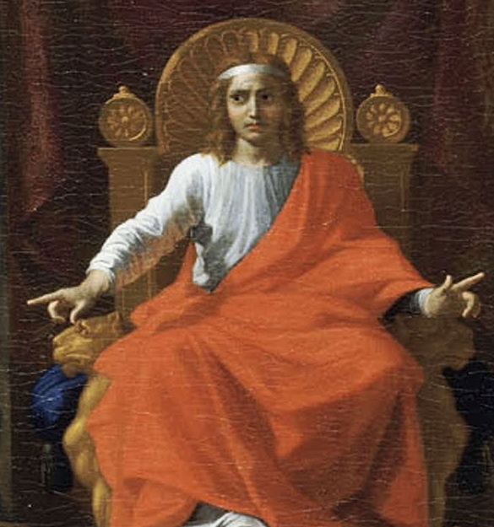
Comment acquérir la sagesse?
1. Sagesse humaine
2. Sagesse selon la Bible
3. L’épître de Jacques
et la sagesse
4. Acquérir la sagesse
5. A vivre
➢Imitons Salomon, dans sa jeunesse…
« Car l’Éternel donne la sagesse » Prov 2.6
« Et Salomon dit à Dieu… maintenant, donne-moi de la sagesse » 2 Chr 1.10
« Et Dieu lui dit… voici, je t’ai donné un cœur sage… » 1 Rois 3.12
« Heureux tes gens, heureux ceux-ci, tes serviteurs, qui se tiennent continuellement devant toi, et qui entendent ta sagesse ! » 1 Rois 10.8
Notes:
Comment acquérir la sagesse?
Comprenons bien que cette « matière » n’est pas optionnelle mais bien au programme prévu par Dieu pour chacun d’entre nous, ses enfants.
* Nous pouvons imiter Salomon, dans sa jeunesse
Salomon, dans le livre des Proverbes, déclare:
* « Car l’Éternel donne la sagesse » Proverbes 2.6.
Il parlait par expérience. C’est cela qu’il avait demandé à l’Éternel dans sa jeunesse.
« Et Dieu dit [à Salomon ] : Demande ce que tu veux que je te donne.
* « Et Salomon dit à Dieu… maintenant, donne-moi de la sagesse et de la connaissance » 2 Chr 1.10
* « Et Dieu lui dit… voici, je t’ai donné un cœur sage… » 1 Rois 3.12
La reine de Sheba, émerveillée, proclamera:
* « Heureux tes gens, heureux ceux-ci, tes serviteurs, qui se tiennent continuellement devant toi, et qui entendent ta sagesse ! » 1 Rois 10.8
« Et tous les rois de la terre recherchaient la face de Salomon, pour entendre sa sagesse, que Dieu avait mise dans son cœur. » 2 Chroniques 9.23
Jésus en témoignera en Matthieu 12.42 « Une reine du midi se lèvera au jugement avec cette génération et la condamnera, car elle vint des bouts de la terre pour entendre la sagesse de Salomon, et voici, il y a ici plus que Salomon »

Slide 18
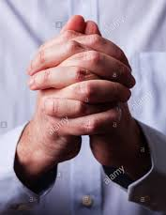

Comment acquérir la sagesse?
1. Sagesse humaine
2. Sagesse selon la Bible
3. L’épître de Jacques
et la sagesse
4. Acquérir la sagesse
5. A vivre
DIEU « Et si quelqu’un de vous manque de sagesse, qu’il demande à Dieu qui donne à tous libéralement et qui ne fait pas de reproches, et il lui sera donné » Jacques 1.5
LE FILS « Le Christ, la puissance de Dieu et la sagesse de Dieu… nous a été fait sagesse de la part de Dieu » 1 Cor. 1.30
LE SAINT-ESPRIT « que le Dieu de notre seigneur Jésus Christ, le Père de gloire, vous donne [l']esprit de sagesse et de révélation dans sa connaissance » Eph 1.17
LES ECRITURES « les saintes lettres… peuvent te rendre sage à salut par la foi en Jésus-Christ » 2 Tim 3.15
Notes:
Comment acquérir la sagesse?
Premièrement, on doit la désirer. Ensuite, Jacques nous le confirme: la sagesse s’acquiert par la prière faite avec foi.
* Par DIEU - « Et si quelqu’un de vous manque de sagesse, qu’il demande à Dieu qui donne à tous libéralement et qui ne fait pas de reproches, et il lui sera donné ; » Jacques 1.5
Le roi David, lui aussi, après avoir confessé de graves péchés, demandait à Dieu: « Mais tu veux que la vérité soit au fond du cœur : Fais donc pénétrer la sagesse au dedans de moi ! » Ps 51.6 (LSG)
* Par le FILS - Nous avons déjà rappelé ce verset (Dia 7): « le Christ, la puissance de Dieu et la sagesse de Dieu… le Christ … nous a été fait sagesse de la part de Dieu » 1 Cor 1.24,30
Si nous possédons le Christ comme sauveur, nous héritons d’une sagesse « positionnelle » devant Dieu. Nous affirmons que le Christ est notre sagesse.
* Par le SAINT-ESPRIT - « Que le Dieu de notre seigneur Jésus Christ, le Père de gloire, vous donne [l']esprit de sagesse et de révélation dans sa connaissance » Eph 1.17
« Car ce n’est pas un esprit de timidité que Dieu nous a donné, mais un esprit de force, d’amour et de sagesse. » 2 Tim 1.7 (LSG)
A notre conversion, le SE, don de Dieu, vient demeurer en nous. Lui seul connaît les pensées de Dieu (1 Cor 2.11). L’un de ses objectifs sera de nous révéler la sagesse de Dieu. Il va la communiquer à notre esprit, qui, à son tour, va illuminer les yeux de notre cœur, à savoir, nos pensées. Si nos pensées sont trop occupées, elle ne reçoivent pas ce que l’Esprit tente de leur communiquer; il faut qu’elles soient pures (Phil 4.8), saines (Rom12.3) et bien disposées (2 Cor 10.5).
* Par les ÉCRITURES - 2 Timothée 3.15 « dès ton enfance, tu connais les saintes lettres, qui peuvent te rendre sage à salut par la foi en Jésus-Christ. »
En lisant la Parole de Dieu, le croyant, confronté à la sagesse qui révèle la sainteté, la majesté et la charité de Dieu, tend ainsi à lui ressembler.

Slide 19
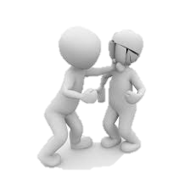
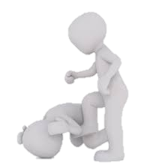
Les obstacles: 3 guerres
1. Sagesse humaine
2. Sagesse selon la Bible
3. L’épître de Jacques
et la sagesse
4. Acquérir la sagesse
5. A vivre
Pourquoi?
D’où
ça vient?
car
Les querelles
parmi vous
v1
Des passions
combattent dans
vos membres
v1
Ennemi
de Dieu
v4
car
Notes:
Les obstacles: 3 guerres
Dans les premiers versets du ch 4, Jacques va mentionner les obstacles que nous rencontrons dans notre quête de sagesse.
* Il nous plonge dans des scènes de guerre (polemos), de querelles et de combats (makh-ay). Ce sont des guerres contre les autres, contre nous-mêmes et enfin contre Dieu.
Les termes employés sont violents. Et pourtant, il s’agit de relations entre croyants! On est bien loin de vivre comme des « frères qui habitent unis ensemble » (Ps 133.1)!
* Quelles sont les causes de ces luttes ? Elles sont multiples: luttes de classe – entre riches et pauvres -, conflits entre supérieurs et subalternes, querelles et rivalités d’église pour être en vue ou diriger, disputes à propos de doctrine, désaccords entre personnes qui engendrent des jugements sans discernement, des médisances et des calomnies… Toutes ces choses nous guettent; soyons vigilants! Plutôt que de nous déchirer, considérons toutes les bénédictions que nous avons en commun!
L’origine de ces guerres se trouve en nous-mêmes, dans notre propre cœur. En fait, nous sommes en guerre (strat-yoo’-om-ahee – terme du registre militaire) contre nous-mêmes (4.fin v1)! C’est là en premier lieu que doit se régler le conflit (cf 3.14;16). C’est la sagesse naturelle qui est à l’œuvre! Sachons juger et rejeter nos « désirs égoïstes », nos convoitises et nos envies qui nous conduisent à de mauvaises œuvres, nous amènent à mal prier (v3), et frustrés par le manque de réponse de Dieu,…
* nous sommes en guerre contre lui.

Slide 20

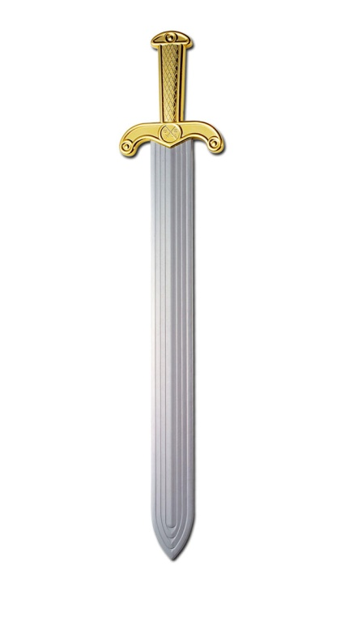


Les obstacles: 3 ennemis
1. Sagesse humaine
2. Sagesse selon la Bible
3. L’épître de Jacques
et la sagesse
4. Acquérir la sagesse
5. A vivre
Le monde
DIEU
S’approcher
Se soumettre
La chair
L’ESPRIT
Des armes
pour vaincre
Le diable
LE
FILS
S’humilier
Notes:
Les obstacles: 3 ennemis
A l’origine de toute guerre, il y a rébellion contre Dieu. Si nous devenons amis des ennemis de Dieu, alors nous sommes ennemis de Dieu.
Jacques nous aide à identifier 3 de nos ennemis:
* le monde, la chair et le diable.
* 1. Le monde (v4) = le système qui régit le monde sans Dieu: Rappelons-nous l’histoire de Lot. L’amitié du monde se produit toujours de façon graduelle. Celui qui agit ainsi vis-à-vis de Dieu est appelé « adultère », infidèle à Dieu! - seul passage du NT où le mot est employé métaphoriquement-
* 2. La chair (v1,5): Si je vis selon la chair, j’attriste le Saint-Esprit qui habite en moi. Si je veux plaire à ma vieille nature, je déclare la guerre à Dieu. « En effet, les tendances de la chair sont ennemies de Dieu » Ro 8.7. Certaines versions (LSG) traduisent le v5 de la façon suivante: « Croyez-vous que l'Écriture parle en vain ? C'est avec jalousie que Dieu chérit l'esprit qu'il a fait habiter en nous. »
* 3. Le diable (v6-7): Il lutte contre le fils de Dieu. Son péché, c’est l’orgueil (« la faute du diable » 1 Tim 2.6), et il veut entrainer l’homme dans ce péché pour le détourner de Dieu.
* Des armes pour vaincre: S’approcher, se soumettre, s’humilier

Slide 21
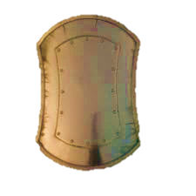
La panoplie du vainqueur
1. Sagesse humaine
2. Sagesse selon la Bible
3. L’épître de Jacques
et la sagesse
4. Acquérir la sagesse
5. A vivre
Soumettez-vous donc à Dieu v7
Résistez au diable v7
Approchez-vous de Dieu v8
Nettoyez vos mains v8
Purifiez vos cœurs v8
Sentez votre misère v9
Menez deuil et pleurez v9
Humiliez-vous v10
Notes:
La panoplie du vainqueur
Le Seigneur nous donne des ressources
* Soumettez-vous donc à Dieu v7 ➢ Prenons notre juste place devant lui
* Résistez au diable v7 (id 1 Pi 5.9) ➢ Refusons d’entrer dans son jeu; ne lui donnons pas accès; fermons l’oreille à tout ce qui divise (médisance ou calomnie); tenons ferme dans la vérité
* Approchez-vous de Dieu v8 ➢ par la confession et la prière pour connaître cette place de sécurité auprès de lui
* Nettoyez vos mains v8 ➢ Dieu est saint: mettons nos actes en conformité avec notre identité d’enfants de Dieu
* Purifiez vos cœurs v8 ➢ Dieu n’aime pas les cœurs partagés, là où il y a du mélange
* Sentez votre misère v9 ➢ Reconnaissons notre misère; prenons conscience de notre humanité avec ses limites et ses faiblesses
* Menez deuil et pleurez v9 ➢ Cette prise de conscience nous conduira à une vraie repentance
* Humiliez-vous v10 ➢ … et à une sincère humilité

Slide 22
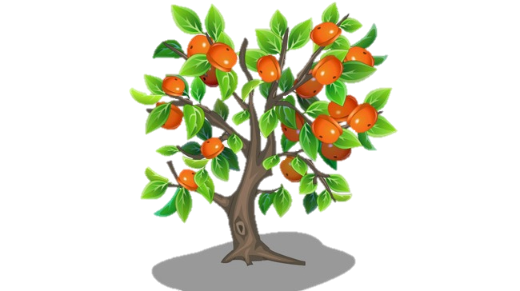

Que retenir?
1. Sagesse humaine
2. Sagesse selon la Bible
3. L’épître de Jacques
et la sagesse
4. Acquérir la sagesse
5. A vivre
Appliquons-nous,
avec le secours du
Saint-Esprit,
à nous conduire d’une manière juste,
empreinte de douceur,
afin que nous révélions au monde
le Fils de Dieu,
notre sagesse,
à travers des œuvres qui glorifient
Dieu notre Père.
“que le Dieu de notre Seigneur Jésus-Christ, le Père de gloire, vous donne
un esprit de sagesse et de révélation qui vous le fasse connaître” Eph 1.17
Notes:
Que retenir?
Avertis et stimulés par les enseignements que nous venons de considérer, encourageons-nous les uns les autres par un mot d’ordre (une maxime) à mettre en œuvre dans notre vie quotidienne:
*Appliquons-nous,
avec le secours du
Saint-Esprit,
*à nous conduire d’une manière juste,
empreinte de douceur,
*afin que nous révélions au monde
le Fils de Dieu,
notre sagesse,
*à travers des œuvres qui glorifient
Dieu notre Père.
Avec l’apôtre Paul, nous pouvons reprendre ensemble cette prière déjà évoquée (Dia 16) :
*« que le Dieu de notre Seigneur Jésus-Christ, le Père de gloire, vous (nous) donne un esprit de sagesse et de révélation qui vous (nous) le fasse connaître » Eph 1.17
AMEN
Ce n’est pas recevoir le Saint-Esprit que nous possédons déjà, mais recevoir de sa part la sagesse qui découle de la connaissance de Dieu notre Père et du Seigneur Jésus.
[Suite : « et qu’il illumine les yeux de votre cœur, pour que vous sachiez quelle est l’espérance qui s’attache à son appel, quelle est la richesse de la gloire de son héritage qu’il réserve aux saints, et quelle est envers nous qui croyons l’infinie grandeur de sa puissance, se manifestant avec efficacité par la vertu de sa force. » Eph 1.18-19]

Slide 23
FIN
MERCI
POUR VOTRE ATTENTION

Slide 24
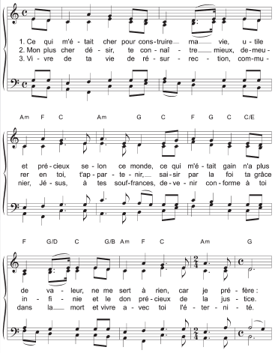
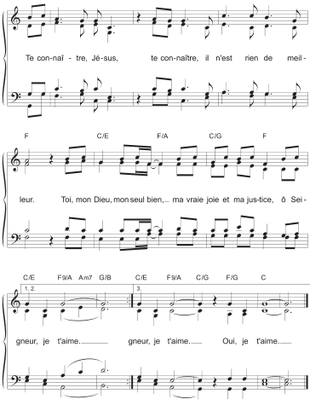
Reflets n°252

Slide 25
Te connaître Reflets n°256
1. Ce qui m'était cher
pour construire ma vie,
utile et précieux selon ce monde,
ce qui m'était gain
n'a plus de valeur,
ne me sert à rien, car je préfère :
R1,2. Te connaître, Jésus, te connaître,
il n'est rien de meilleur.
Toi, mon Dieu, mon seul bien,
ma vraie joie et ma justice,
ô Seigneur, je t'aime.
2. Mon plus cher désir,
te connaître mieux,
demeurer en toi, t'appartenir,
saisir par la foi ta grâce infinie
et le don précieux de la justice.
3. Vivre de ta vie de résurrection,
communier, Jésus,
à tes souffrances,
devenir conforme
à toi dans la mort
et vivre avec toi l'éternité.
R3.Te connaître, Jésus, te connaître,
il n'est rien de meilleur.
Toi, mon Dieu, mon seul bien,
ma vraie joie et ma justice,
ô Seigneur, je t'aime.
Oui, je t'aime.

